Slide 1
Lớp 10A8
kính chào quý thầy cô!

Slide 2
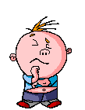
KIỂM TRA BÀI CŨ
Khi trao đổi thông tin con người
cần thực hiện hoạt động chính nào?
2. Ngôn ngữ tồn tại ở mấy dạng?

Slide 3
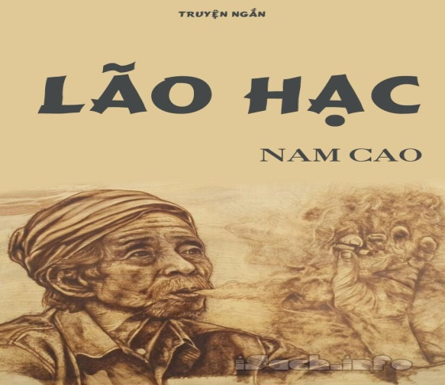
“- Khốn nạn... Ông giáo ơi! Nó có biết gì đâu! Nó thấy tôi gọi về thì chạy ngay về. Tôi cho nó ăn cơm. Nó đang ăn thì thằng Mục nấp trong nhà, tóm lấy hai cẳng sau nó dốc ngược nó lên… Nó cứ làm in như nó trách tôi; nó nhìn tôi như muốn bảo tôi rằng: “A! Lão già tệ lắm! Tôi ăn ở với lão như thế mà lão xử với tôi như thế này?”. Thì ra tôi già bằng này tuổi đầu rồi còn đánh lừa một con chó!”
(Lão Hạc – Nam Cao)
Nhận xét về nội dung, cách sử dụng từ ngữ và cảm nhận về đoạn văn trên với đoạn hội thoại em vừa xem?

Slide 4
Tiết 26
ĐẶC ĐIỂM NGÔN NGỮ NÓI
VÀ NGÔN NGỮ VIẾT

Slide 5
I. ĐẶC ĐIỂM NGÔN NGỮ NÓI

Slide 6
I. ĐẶC ĐIỂM NGÔN NGỮ NÓI
Hoạt động nhóm
5 phút
1.
Tìm hiểu
phương tiện
thể hiện của
ngôn ngữ nói
2.
Điều kiện
sử dụng
của ngôn
ngữ nói
3.
Đặc điểm về
ngôn ngữ
(từ, câu) của
ngôn ngữ nói

Slide 7
I. ĐẶC ĐIỂM NGÔN NGỮ NÓI
Phương tiện sử dụng:
+ Phương tiện chính: Là âm thanh.
+ Phương tiện hỗ trợ: Là nét mặt,
cử chỉ, ngữ điệu…

Slide 8
¶nh 1
¶nh 2

Slide 9
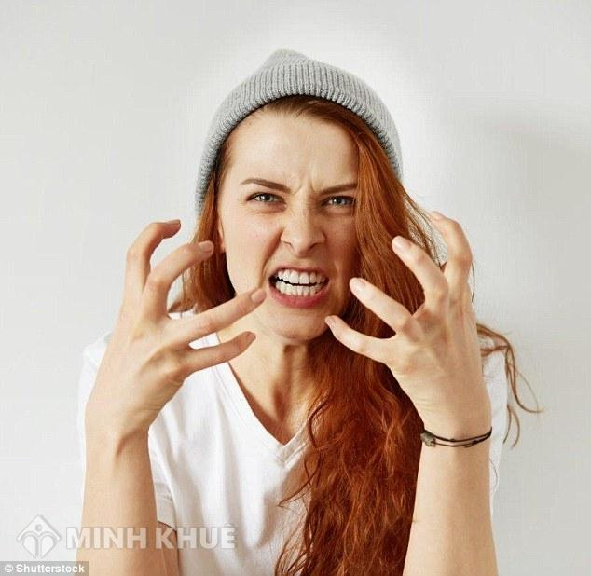
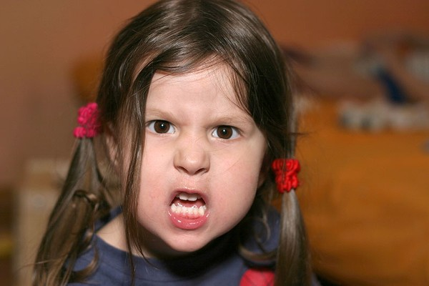
¶nh 3
¶nh 4

Slide 10
2. Điều kiện sử dụng:
Là hoạt động giao tiếp trực tiếp, nên lời nói không được lưu giữ lâu.
Không được chuẩn bị, không có điều kiện gọt giũa ngôn ngữ.
Hãy kể về một lần em nói xong mà thấy không hài lòng với cách nói của mình?

Slide 11
3. Đặc điểm ngôn ngữ:
Từ: Có thể sử dụng khẩu ngữ, từ địa phương, tiếng lóng, từ hô gọi…
Câu: Có thể là câu rườm rà, hoặc câu tỉnh lược.

Slide 12
Ví dụ về từ ngữ
Từ khẩu ngữ: Lo sốt vó, chờ đỏ mắt, tức
lộn ruột, còn lâu…
Từ địa phương: Tía, má, heo, mô, giời…
- Các từ hô, gọi: À, ơi, nhỉ, nhé…
- Tiếng lóng: Treo giò, lính phòng không, phao…

Slide 13
Ví dụ về câu:
Ví dụ 1:
Tối nay, chúng mình đi cà phê nhé!
Ừ!
Ví dụ 2:
“Lạy thầy, nhà con chưa cất cơn, với lại sợ thầy mắng chửi nên không dám đến kêu! Lạy thầy, quyền phép trong tay thầy, thầy tha cho nhà con, đừng bắt nhà con đi xem bóng đá vội.”
(Tinh thần thể dục – Nguyễn Công Hoan)

Slide 14
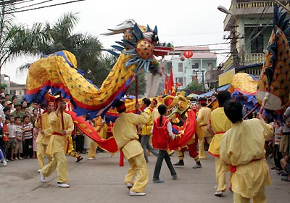
Lễ hội múa lân

Slide 15
Giảm tốc độ
Được phép đi
Biển báo
Dành cho
người đi bộ
Dừng lại

Slide 16
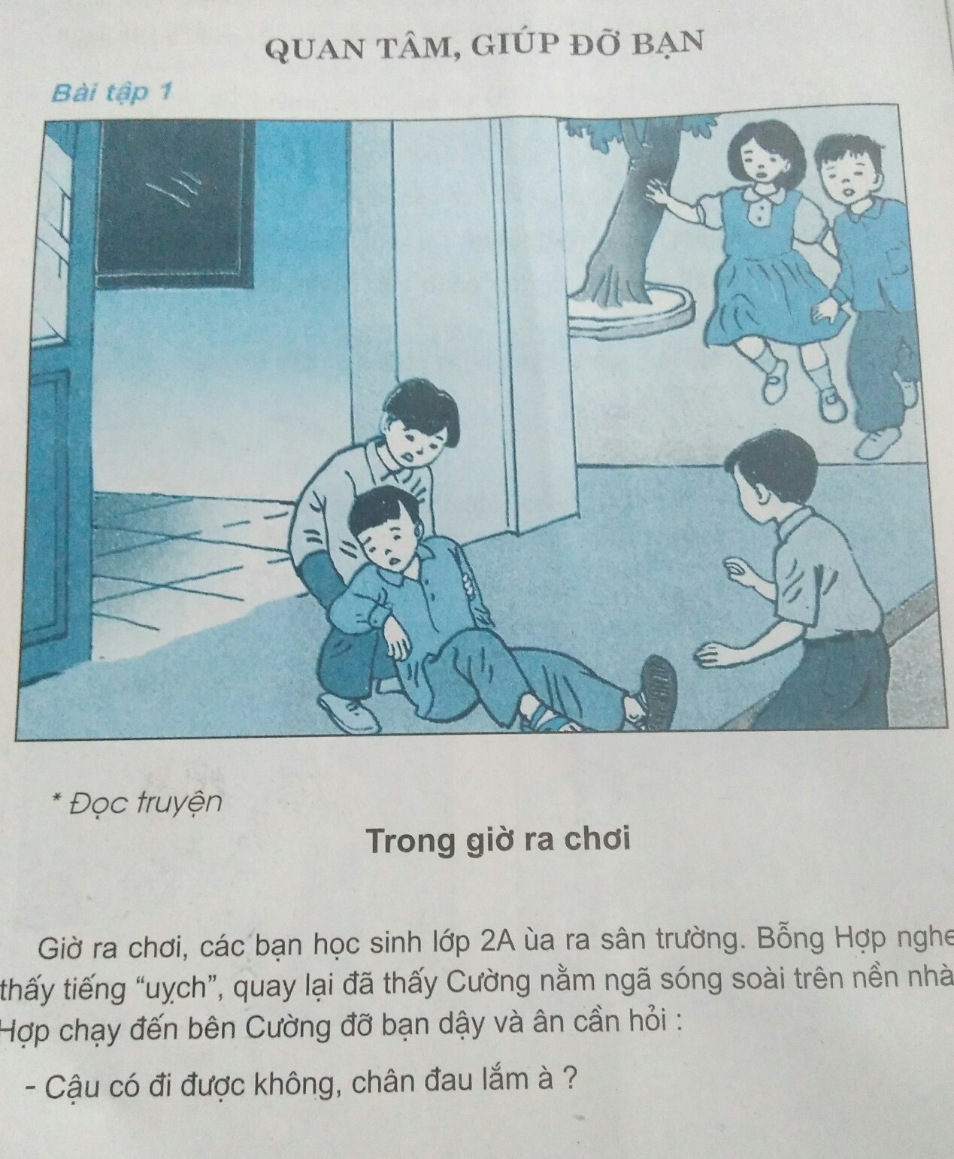
Hình ảnh mình họa
Đạo đức lớp 2

Slide 17
II. ĐẶC ĐIỂM NGÔN NGỮ VIẾT

Slide 18
II. ĐẶC ĐIỂM NGÔN NGỮ VIẾT
Hoạt động cá nhân
6 phút
1.
Tìm hiểu
phương tiện
thể hiện của
ngôn ngữ viết
2.
Điều kiện
sử dụng
của ngôn
ngữ viết
3.
Đặc điểm về
ngôn ngữ
(từ, câu) của
ngôn ngữ viết
Mqh
Mqh

Slide 19
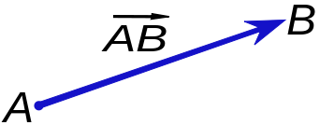
Phương tiện sử dụng :
+ Phương tiện chính: Sử dụng chữ viết.
+ Phương tiện hỗ trợ: Dấu câu, kí tự, kí hiệu, bảng biểu…
Ví dụ: Đoạn thẳng AB có điểm gốc là A, hướng từ A đến B gọi là vectơ AB, kí hiệu là AB.

Slide 20
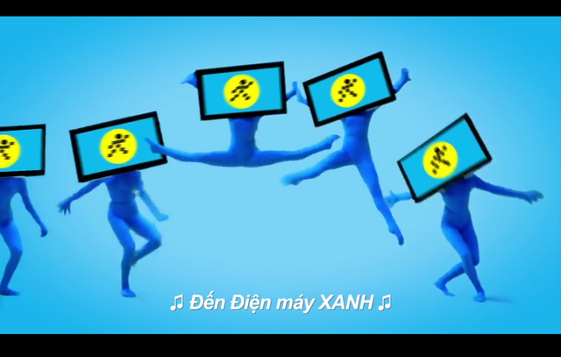
Quảng cáo Điện máy xanh
Thông báo

Slide 21
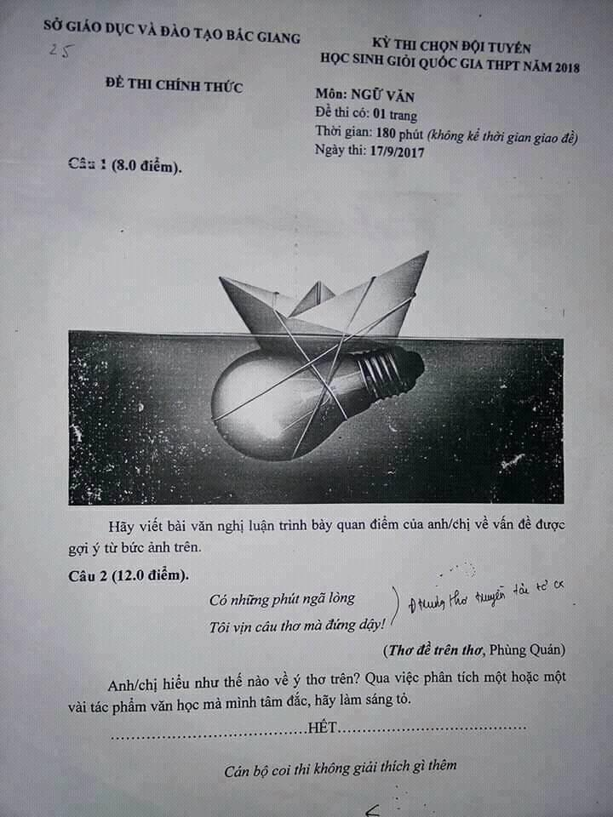

Slide 22
2. Điều kiện sử dụng:
-Là hoạt động gián tiếp, từ ngữ được lưu giữ lâu.
- Có điều kiện chuẩn bị, gọt giũa ngôn từ.
Ví dụ:
“Sóng đã cài then, đêm sập cửa”
(Đoàn thuyền đánh cá – Huy Cận)

Slide 23
3. Đặc điểm ngôn ngữ:
Từ:
+ Tránh dùng từ khẩu ngữ, từ địa phương, tiếng lóng…
+ Dùng từ hợp phong cách.
Câu:
Câu có kết cấu chuẩn mực, thường là câu dài, nhiều thành phần, tổ chức hợp lí, chặt chẽ.

Slide 24
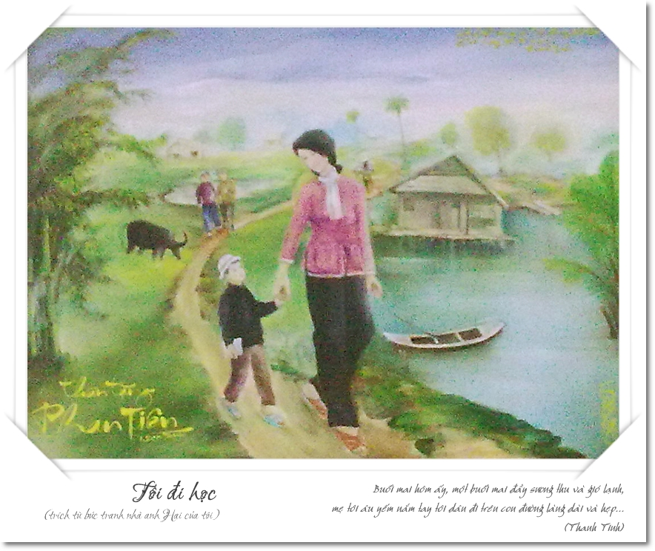
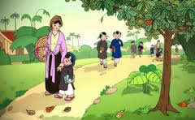
“Họ / như con chim con / đứng trên bờ tổ,
CN cn VN vn1
nhìn quãng trời rộng muốn bay,
vn2
nhưng còn ngập ngừng e sợ.”
vn3
(Tôi đi học – Thanh Tịnh)

Slide 25
Ngôn ngữ
nói
Ngôn ngữ
viết
- Lời nói được viết lại
- Văn bản viết được đọc lại

Slide 26
“- Khốn nạn... Ông giáo ơi! Nó có biết gì đâu! Nó thấy tôi gọi về thì chạy ngay về. Tôi cho nó ăn cơm. Nó đang ăn thì thằng Mục nấp trong nhà, tóm lấy hai cẳng sau nó dốc ngược nó lên… Nó cứ làm in như nó trách tôi; nó nhìn tôi như muốn bảo tôi rằng: “A! Lão già tệ lắm! Tôi ăn ở với lão như thế mà lão xử với tôi như thế này?”. Thì ra tôi già bằng này tuổi đầu rồi còn đánh lừa một con chó, nó không ngờ tôi nỡ tâm lừa nó!”
(Lão Hạc – Nam Cao)
Lời nói của nhân vật được ghi lại bằng chữ viết

Slide 27
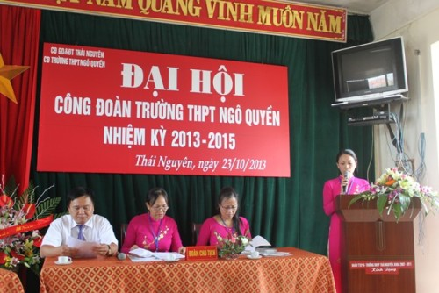
Cô Phạm Thị Thu Hằng phát biểu tham luận trong Đại hội Công đoàn trường THPT Ngô Quyền

Slide 28
Đặc điểm ngôn ngữ nói và ngôn ngữ viết
1.Phương tiện sử dụng.
2.Điều kiện sử dụng.
3.Đặc điểm ngôn ngữ.
Ngôn ngữ
nói
Ngôn ngữ
viết
Ngôn ngữ có thể thay đổi cả thế giới

Slide 29
Luyện tập, củng cố.
Bài 1:
Tìm từ ngữ thích hợp điền vào cột tương ứng
Ngôn ngữ nói | Ngôn ngữ viết
…? | Sợ hãi
Lộn ruột, điên tiết, sôi máu… | …?
…? | Rất đẹp
Lười chảy thây, lười thối thây… | …?
…? | Vui mừng

Slide 30
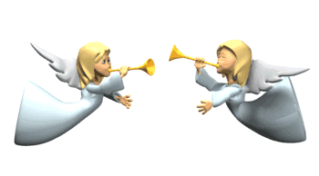
Bài 1:
Ngôn ngữ nói | Ngôn ngữ viết
Đứng tim, lạnh xương sống, hết hồn, hú vía… | Sợ hãi
Lộn ruột, điên tiết, sôi máu… | Bực tức
Đẹp mê hồn, đẹp ngất ngây, … | Rất đẹp
Lười chảy thây, lười thối thây… | Lười biếng
Vui hết nấc, vui bốc giời… | Vui mừng

Slide 31
Bài 2:
Em hãy cho biết đoạn trích sau mang đặc điểm ngôn ngữ nói hay ngôn ngữ viết? Vì sao?
1, Sao không cưỡi lên ngựa mà chạy cho nhanh?
2, Rõ khéo cho anh! Bốn chân lại chạy nhanh hơn sáu chân à?
(Truyện cười)

Slide 32
Chúc các em học tốt !

